Slide 1
SVĚTELNÉ ZDROJE.
OPTICKÉ PROSTŘEDÍ
aneb
Proč vidíme předměty kolem sebe
PaedDr. Jozef Beňuška
jbenuska@nextra.sk

Slide 2
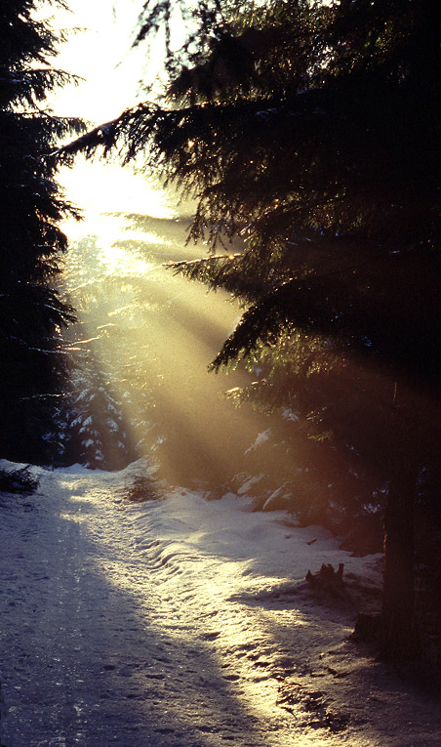
Světelné zdroje jsou tělesa, která vyzařují světlo.
Slunce
žárovka
svíčka
Světlo v světelných zdrojích vzniká rozžhavením vlákna,
knotu nebo plynu na vysokou teplotu.

Slide 3

Proč vidíme předměty, které nesvítí?
osvětlené těleso
Předměty odráží světlo a část odraženého světla vstupuje
do našich očí.

Slide 4
Optické prostředí
- je každé prostředí, kterým se světlo šíří.
Optické prostředí může být:
1. průhledné,
Průhledné prostředí světlo propouští bez podstatného
zeslabení, přes toto prostředí vidíme.

Slide 5
Optické prostředí
- je každé prostředí, kterým se světlo šíří.
Optické prostředí může být:
1. průhledné,
2. neprůhledné,
Neprůhledné prostředí světlo nepropouští, pohlcuje ho,
nebo odráží.

Slide 6
Optické prostředí
- je každé prostředí, kterým se světlo šíří.
Optické prostředí může být:
1. průhledné,
2. neprůhledné,
3. průsvitné.
Průsvitné prostředí světlo propouští, ale rozptyluje ho
všemi směry.

Slide 7
Optické prostředí:
1. čiré - propouští světlo všech barev,
2. barevné - propouští světlo pouze takové barvy, jakou
má samo.
Vložíme-li mezi předmět a oko barevné sklo, vidíme
předmět takové barvy, jakou má barevné sklo.

Slide 8
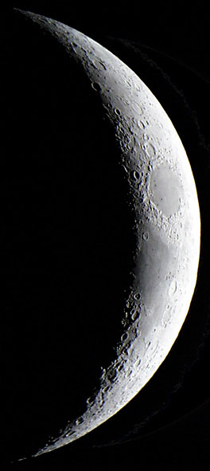
Proč vidíme Měsíc?

